Slide 1

AMAZON WEB SERVİSLERİ (AWS)
HAZIRLAYAN
MELİK BUĞRA KILIÇ

Slide 2
BULUT BİLİŞİM
Bulut Bilişim Nedir?
Bulut bilişim, bilgisayarlar ve diğer cihazlar için, istendiği zaman kullanılabilen ve kullanıcılar arasında paylaşılan bilgisayar kaynakları sağlayan, internet tabanlı bilişim hizmetlerinin genel adıdır.
Bulut Bilişimin Bileşenleri Nelerdir?
Sunucular, Depolama, Veritabanları, Uygulama.
Bulut Bilişim Dağıtım Modelleri
Bulut, hibrit, şirket içi.

Slide 3
AMAZON WEB SERVİSLERİ(AWS)
AWS Nedir?
Amazon Web Services, Amazon'un isteğe bağlı bulut bilişim platformları ve uygulama programlama arayüzleri sağlayan bir yan kuruluşudur.
AWS ‘nin Avantajları Nelerdir?
Çeviklik: Daha hızlı yenilik, ek kaynak için beklemeye gerek yok, denem ve yenilik yapma imkanı
Esneklik: Değişen iş yüklerine ayak uydurma, iş yüklerini farklı kaynaklara dağıtma, hata toleranslı uygulamalar ve kaynaklar dağıtma.
Maliyet tasarrufu: Düşük ücretlerle büyük depolama alanı sağlaması
Hızlı dağıtım: Dünya genelinde yüksek oranda ölçeklenebilir bir platform olması ve otomatik dağıtım sağlaması.

Slide 4
AWS Compute Services – BULUT BİLİŞİM HİZMETLERİ
Amazon EC2 (Elastic Compute Cloud): EC2, işletim sisteminde kontrole sahip olduğunuz bulutta var olan bir sanal makinedir ve bu bulut sunucusunu istediğiniz zaman çalıştırabilirsiniz.
LightSail: Bu bulut bilişim aracı, uygulamalarınızı çalıştırmak için gereken bilgisayar ve ağ yeteneklerini çalıştırmak için otomatik olarak yönetir.
EKS (Elastic Container Service for Kubernetes): Bu araç sayesinde kurulum yapmadan Amazon bulut ortamında Kubernetes kullanmanıza izin verir .
AWS Lambda: Bu AWS hizmeti, bulutta işlevler çalıştırmanıza olanak tanır. Ayrıca bu araç yalnızca işlevleriniz çalıştığında ödeme yapmanızı ister ve bu sizin için büyük bir maliyet tasarrufu sağlar
AWS Amazon S3 (Basit Depolama Hizmeti): Bu hizmette; dosyalar, klasörler, resimler ve belgeler gibi nesneleri depolayabiliriz.

Slide 5
AMAZON EC2 (ELASTİC COMPUTE CLOUD)
Amazon Elastic Compute Cloud (Amazon EC2), bulutta güvenli, yeniden boyutlandırılabilen işlem kapasitesi sağlayan bir sanal sunucu hizmetidir. Çok basit bir şekilde ifade etmek gerekirse, bir işletim sistemi ve seçtiğiniz donanım bileşenlerine sahip bir makinedir ancak farkı tamamen sanallaştırılmış olmasıdır.
Avantajları Nelerdir?
Dakikalar içinde makinanızı ayağa kaldırabilirsiniz.
Herhangi bir donanım birimine ihtiyaç duymazsınız.
Kullanmak istediğiniz yazılımın CPU ihtiyacına göre farklı özelleşmiş işlemci türlerini seçebilirsiniz.
Kapasiteyi dakikalar içinde değiştirebilirsiniz.
AWS müşterilerine %99,99 erişilebilirlik taahhüdü sunar.

Slide 6
AMAZON EC2 (ELASTİC COMPUTE CLOUD)
AWS makinelerinde çok yüksek download ve upload hızları sağlar.
Tam kontrole sahip olursunuz.
Son derece güvenlidir.
Kolayca ölçeklenebilir.
Makinenize dünyanın her yerinden erişebilirsiniz.
EC2 Hangi İşletim Sistemlerini Destekler?
Linux
Windows
MacOS işletim sistemini yerel olarak destekler.

Slide 7
AMAZON EC2 (ELASTİC COMPUTE CLOUD)
Amazon EC2 Bulut Sunucusu Türleri Nelerdir?
AWS farklı ihtiyaçları karşılamak için farklı tür sunucular sağlamaktadır.
İşlem için optimize edilmiş bulut sunucuları, yüksek performanslı işlemcilerden yararlanan işleme bağlı uygulamalar için idealdir.
Bellek için optimize edilmiş bulut sunucuları, bellekte büyük veri kümeleri işleyen iş yükleri için hızlı performans sunmak üzere tasarlanmıştır.
Depolama için optimize edilmiş bulut sunucuları; yerel depolama üzerindeki çok büyük veri kümelerine yüksek, sıralı okuma ve yazma erişimi gerektiren iş yükleri için tasarlanmıştır.

Slide 8
AMAZON EC2 (ELASTİC COMPUTE CLOUD)
Amazon EC2 Auto Scaling
EC2 bulut sunucularını tanımladığınız koşullara göre otomatik ekleme veya kaldırma.
Uygulama erişilebilirliği koruma.
Dinamik ve tahmini ölçeklendirmeden faydalanma.
Yalnızca gerekli olduğunda yeni bulut sunucu ekleme.
Trafik azaldığında ihtiyaç duyulmayan bulut sunucularını kaldırma ve kullanılan kadar ödeme yapma.

Slide 9
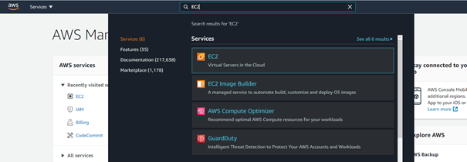
AMAZON EC2 (ELASTİC COMPUTE CLOUD)
AWS EC2 Üzerinde Instance (Sanal Makine) Oluşturma İşlemi
Öncelikle AWS servisler bölümünden EC2’ya giriş yapıyoruz.
Launch Instance butonuna basarak makinemizi oluşturmaya başlıyoruz.

Slide 10
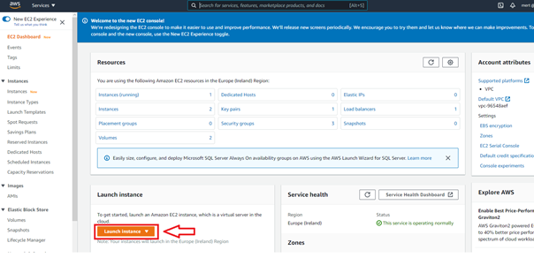
AMAZON EC2 (ELASTİC COMPUTE CLOUD)
İhtiyacımız olan AMI (Amazon Machine Image) seçip select butonuna basıyoruz. Bu işlemle istediğimiz işletim sistemini seçmiş oluyoruz.

Slide 11
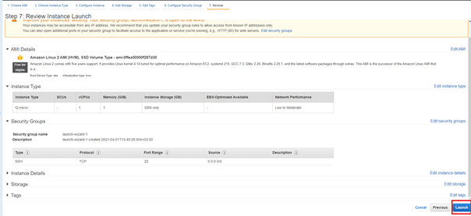
AMAZON EC2 (ELASTİC COMPUTE CLOUD)
Burada Launch tuşuna basarak oluşturmaktayız.

Slide 12
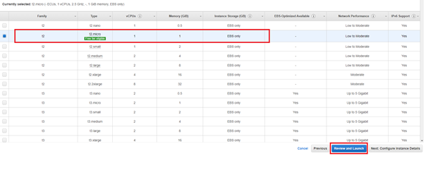
AMAZON EC2 (ELASTİC COMPUTE CLOUD)
Launch butonuna bastığınızda makineniz işleme başlayacaktır ve dakikalar içinde hazır olacaktır.

Slide 13
LOAD BALANCER
Application Load Balancer’lar
HTTP ve HTTPS trafiği yükünü dengelemek için kullanılır.
Bireysel istek düzeyinde (7.katman) çalışır.
Trafiği isteğin içeriğine göre yönlendirir.
Network Load Balancer’lar
TCP,UDP ve TLS trafiği yükünü dengelemek için kullanılır.
Ani ve keskin trafik dalgalanmalarıyla başa çıkabilecek şekilde optimize edilmiştir.
Bağlantı düzeyinde (4.katman) çalışır.

Slide 14
AMAZON ELASTİC CONTAİNER SERVİCE (ECS)
Amazon ECS yüksek oranda ölçeklenebilir, yüksek performanslı bir container düzenleme hizmetidir.
AWS’de container’lı uygulamaları çalıştırmanızı ve ölçeklendirmenizi sağlar.
Basit API çağrılarıyla başlatıp durdurulabilir Docker destekli uygulamalar.
Uzun süre çalışan uygulamaları ve hizmetleri yönetir.
İyi durumda olmayan container’ları otomatik olarak kurtarır.
Uygulamaları yanlızca iyi durumda olan container’larla desteklenmesi.

Slide 15
AMAZON ELASTİC CONTAİNER SERVİCE (ECS)
AWS Lambda
Sunucu tedarik etmek veya yönetmek zorunda kalmadan kod çalıştırma.
Yanlızca kodun çalıştığı işlem süresi için ödeme yapın.
Kodu otomatik olarak tetiklemek için diğer AWS hizmetlerini kullanın.
İşlevler için yalıtılmış ortamlar.
Birden çok istek için ölçeklenebilirlik.
Lambda çalışma süreci:
Kodunuzu Lambda’ya yükleyin.
Kodu bir olay kaynağından tetiklenecek şekilde ayarlayın.
Kodu yanlızca tetiklendiğinde çalışır.
Yanlızca kullandığınız işlem süresince ücret ödemesi yapınız.

Slide 16
AWS DEPOLAMA HİZMETİ
Amazon Simple Storage Service (Amazon S3)
Amazon Elastic Block Store (Amazon EBS)
Amazon Elastic File System (Amazon EFS)
1-Amazon Simple Storage Service (Amazon S3)
İnternet üzerinden istediğiniz türde veriyi depolayabilir ve erişebilirsiniz.
Oldukça dayanaklı ve sınırsız depolama hizmeti sunar.
Uygun maliyetli geniş depolama sınıfları sunar.
Nesneleri yanlışlıkla silmeye karşı korur.
Dosyaları klasörle halinde depolama.

Slide 17
AWS DEPOLAMA HİZMETİ
2-Amazon Elastic Block Store (Amazon EBS)
Yüksek performanslı blok depolama.
Ölçeği dakikalar içinde artırılıp azaltılabilir.
Fiyat ve performans optimizasyonu için dört birim türü seçeneği sunar:
Genel Amaçlı SSD
Tedarik Edilmiş IOPS SSD
Aktarım Hızı İçin Optimize Edilmiş HDD
Seyrek Erişimli HDD

Slide 18
AWS DEPOLAMA HİZMETİ
3-Amazon Elastic File System (Amazon EFS)
Basit, ölçeklenebilir, tam olarak yönetilen dosya sistemi.
Verileri birden çok erişebilirlik alanında depolar.
Dinamik esneklik.
Paylaşılan dosya depolama alanı.
Uygun maliyetli.

Slide 19
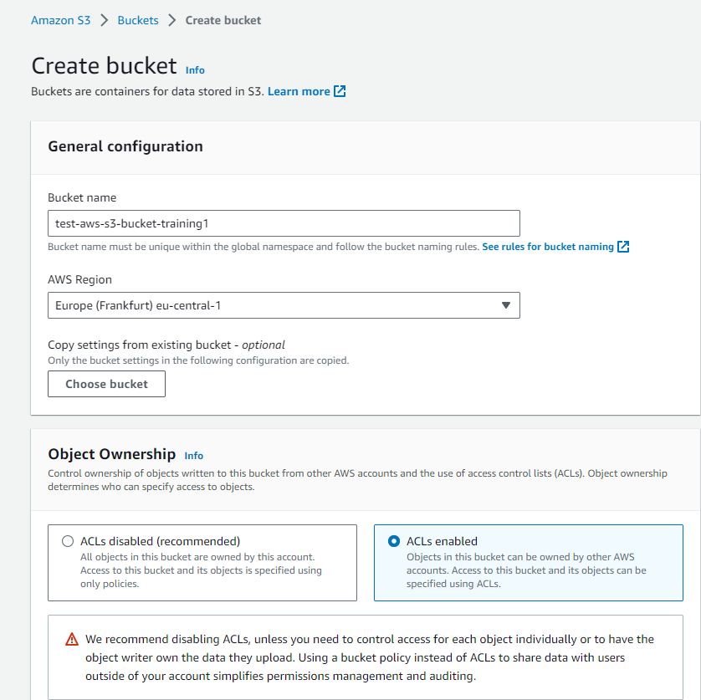
AMAZON S3 DEMO
Amazon S3 için bir paket oluşturuyoruz. Burada paket ismi, ACL etkinleştirmeleri seçerek yani erişim kontrol listelerini seçiyoruz. Buradaki demo private dışardan erişim istemiyorsanız public seçili getirebilirsiniz.

Slide 20
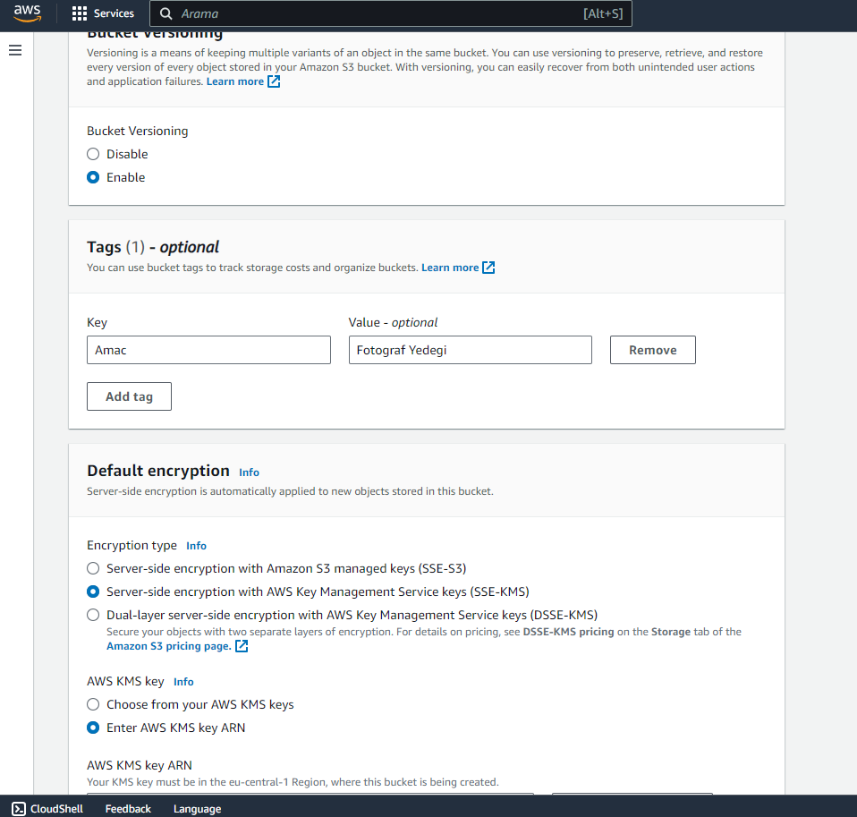
AMAZON S3 DEMO
Amazon S3 için etiketler ve şifreleme yöntemi seçeriz. Daha sonrasında ihtiyaç duyulması halinde nesneleri kitleyebiliriz.

Slide 21
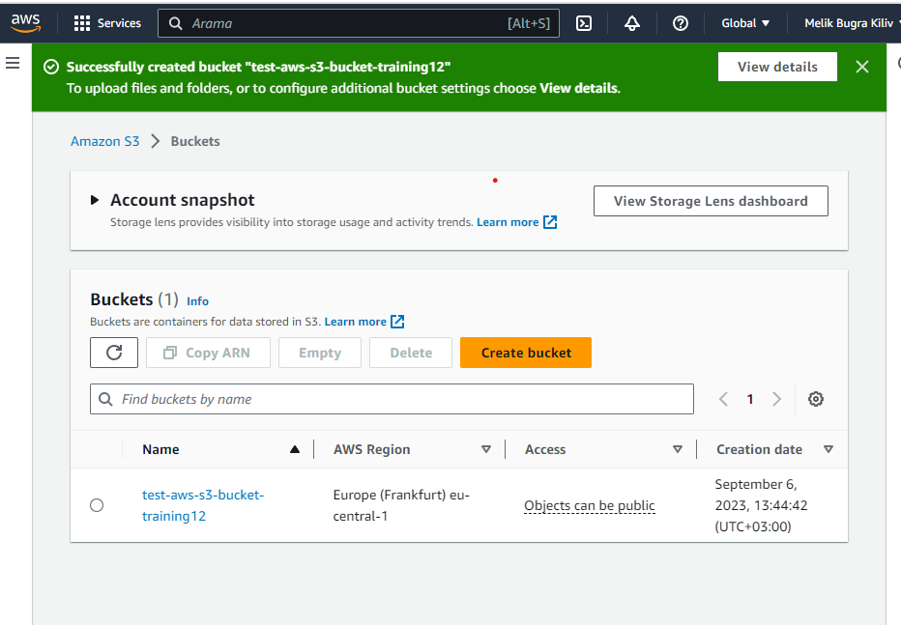
AMAZON S3 DEMO
Amazon S3 için oluşturulmuş bir paket örneği. Tüm formatları depolayabiliriz.

Slide 22
VERİTABANI
AWS Veritabanı hizmetleri
Amazon Relational Database Service (Amazon RDS)
Amazon DynamoDB
AWS Database Migration Service (AWS DMS)
1-Amazon Relational Database Service (Amazon RDS)
Altyapı türleri bellek, performans veya G/Ç için optimize edilmiştir. Amazon Aurora, PostgreSQL, MySQL gibi veri tabanları kullanılır. Yüksek erişebilirlik ve güvenilirlik sağlar.

Slide 23
VERİTABANI
2-Amazon DynamoDB
Amazon DynamoDB, Amazon Web Services (AWS) tarafından sunulan yönetilen bir NoSQL veritabanı hizmetidir. DynamoDB, ölçeklenebilir, yüksek performanslı ve yüksek güvenilirlikte veritabanları oluşturmak ve yönetmek isteyen geliştiriciler için tasarlanmıştır.
Örnekleri ise, Sunucusuz web uygulamaları, oyun, mobil arka uçları vb.
3-AWS Database Migration Service (AWS DMS)
Var olan veri tabanlarını hızlı ve güvenli bir şekilde AWS’ ye taşıma işlemidir. Geçiş sırasında kaynak veri tabanlarının kesintisiz geçmesini sağlar.

Slide 24
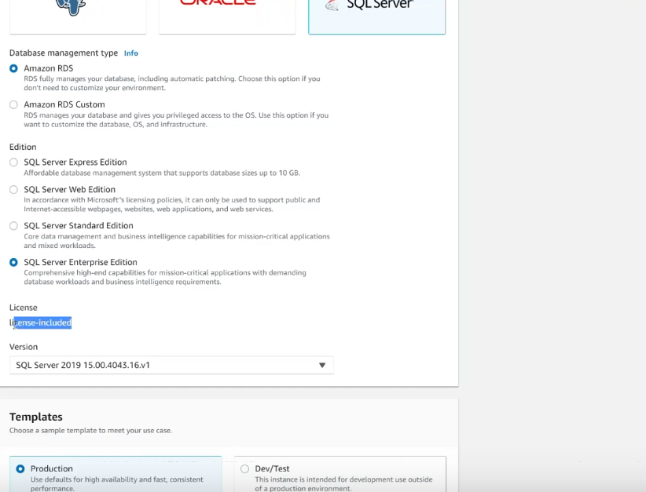
AMAZON RDS DEMO
Burada SQL Server’ın versionu belirtiriz. Sql ile kolaylıkla datamızı oluşturabiliriz. Enterpise Edition sayesinde büyük dataları ekleyebiliriz.

Slide 25
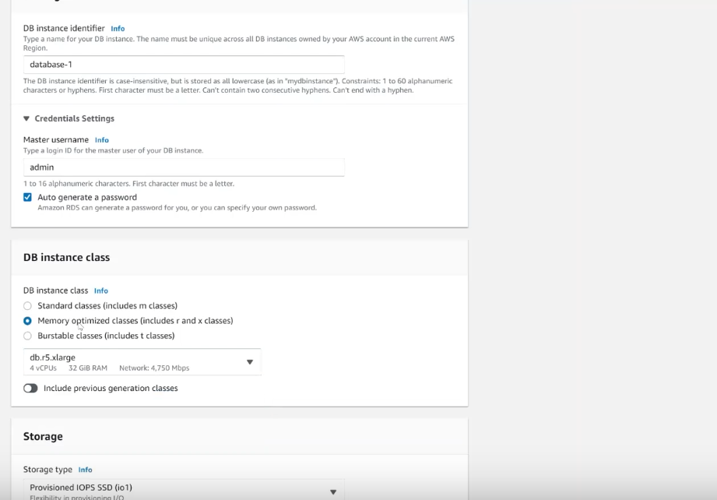
AMAZON RDS DEMO
Burada R tipi CPU seçerek gelişmiş makinalarla çalışmayı sağlar.

Slide 26
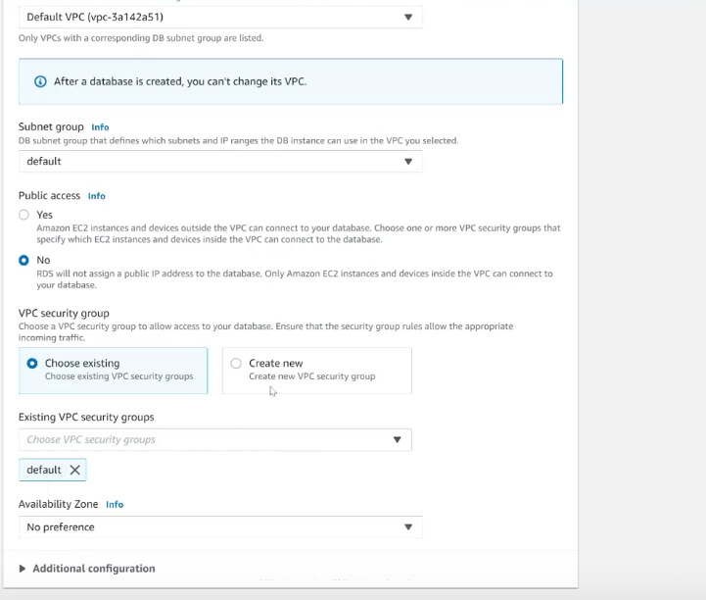
AMAZON RDS DEMO
Burada isteğe bağlı yeni bir VPC security ekliyebilirsiniz. Burada seçilmedi. Public Access ile dışarıdan erişim sağlanıp sağlanılmayacağını belirtebilirsiniz.

Slide 27
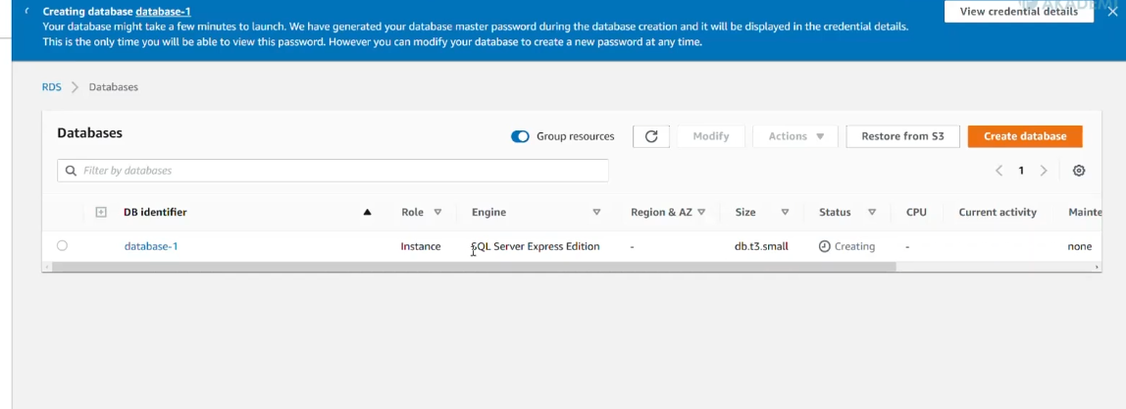
AMAZON RDS DEMO
RDS veri tabanı başarılı bir şekilde oluştuğunu görüntülemekteyiz.

Slide 28
NETWORK
AWS Ağ İletişimi ve İçerik Teslimi Hizmetleri
Amazon Virtual Private Cloud (VPC)
Amazon Route 53
AWS Direct Connect
Amazon CloudFront
1-Amazon Virtual Private Cloud (VPC)
AWS kaynaklarını kendi tanımlayacağınız bir sanal ağda başlatılır. Sanal ağ ortamınız üzerinde eksiksiz denetime sahip olur. Çok katmanlı güvenlikten faydalın. Gateway kullanımı mevcuttur. Maksimum 5 VPC açılabilir aksi halde AWS ile iletişime geçilmelidir.

Slide 29
NETWORK
2-Amazon Route 53
Amazon Route 53, yüksek oranda erişilebilir ve ölçeklenebilir bir DNS web hizmetidir.
Etki alanı adlarını sayısal IP adreslerine çevirir.
Trafiği iyi durumdaki uç noktalara yönlendirir.
Altyapılar arasında bağlantılar kurar.
DNS servisine benzer. Sahip olduğunuz domain alanını çözüp istediğiniz yere yönlendirir.

Slide 30
NETWORK
3-AWS Direct Connect
Tesisleriniz ile AWS arasındaki tahsis edilmiş ağ bağlantısıdır.
Ağ iletişimi maliyetlerini düşürürken bant genişliğini artırır.
Tek bir bağlantıyı birden çok sanla arabirime ayırır.
3-Amazon CloudFront
İçeriği dünya genelindeki müşterilere hızlı bir şekilde sunar.
AWS hizmetleriyle sorunsuz bir şekilde entegre olur.
AWS kaynaklarıyla CloudFront arasındaki veri aktarımı için ücret alınmaz.

Slide 31
AWS HİZMETLERİNE ERİŞME
AWS Management Console
Command Line Interface
AWS araçları ve SDK’ları
1-AWS Management Console
Basit ve sezgisel kullanıcı arayüzüdür.
Basit sihirbazlara ve otomatik iş akışlarına erişim.
AWS Console mobil uygulaması
2-Command Line Interface
Command Line Interface (CLI), kullanıcının bilgisayar veya sunucu işletim sistemiyle etkileşimde bulunmasına olanak tanıyan metin tabanlı bir kullanıcı arayüzüdür. CLI, komut satırı veya terminal olarak da adlandırılır ve kullanıcının komutları metin olarak girip işletim sistemine iletebilmesini sağlar.

Slide 32
KÜRESEL ALTYAPI VE GÜVENLİK MEVZUAT
Güvenlik Nedir?
Güvenlik, güven kelimesinden türeyen tehlikesizlik hali, toplumsal halin aksamadan yürütülmesi gibi manalara gelen bir kelimedir.
CIA Üçgeni
Gizlilik
Bütünlük
Erişebilirlik
GBE Üçgeni : Gizlilik
Yetkisiz ifşaları önlemek amacıyla veri erişimini kontrol altında tutma.
Örnekleri;
S3 klasör izinleri
Veritabanı izinleri
EC2 bulut sunucuları

Slide 33
KÜRESEL ALTYAPI VE GÜVENLİK MEVZUAT
GBE Üçgeni : Bütünlük
Verilerin kurcalanmadığından ve güvenilir olduğundan emin olma.
Örnekleri;
Sunucu Tarafı Şifrelemesi (SSE) Anahtarları
AWS Certificate Manager
CIA Üçgeni : Erişilebilirlik
Daha iyi izleme ve verimlilik
Daha fazla otomatik işlem
Kapsamlı güvenlik ve uyumluluk denetimi

Slide 34
KÜRESEL ALTYAPI VE GÜVENLİK MEVZUAT
Müşteriler : Bulutta Güvenlik
Bulut sunucusu işletim sistemi
Uygulama
Güvenlik grupları
İşletim sistemi/konak tabanlı güvenlik duvarları
Ağ yapılandırması
Hesap yönetimi
Veri merkezlerinin fiziksel güvenliği
Donanım ve yazılım altyapısı
Ağ altyapısı
Sanallaştırma altyapısı

Slide 35
KÜRESEL ALTYAPI VE GÜVENLİK MEVZUAT
AWS Güvenlik Hizmetleri,
Kimlik ve erişim yönetimi
Algılayıcı denetimi
Altyapı koruması
Veri koruması
Mevzuat uyumluluğu
Kimlik ve erişim yönetimi servisleri
Amazon Cognito
AWS Directory Service
AWS Identity and Access Management (IAM)
AWS Secrets Manager
AWS Single Single Sign-On (SSO)

Slide 36
KÜRESEL ALTYAPI VE GÜVENLİK MEVZUAT
Algılayıcı denetimler
AWS Security Hub
Amazon GuardDuty
Amazon Inspector
Amazon Macie
Altyapı koruması
AWS Shield
AWS Web Application Firewall (WAF)
AWS Firewall Manager

Slide 37
KÜRESEL ALTYAPI VE GÜVENLİK MEVZUAT
Veri koruması
AWS Key Management Service (KMS)
AWS CloudHSM
AWS Certificate Manager
Mevzuat uyumluluğu
AWS Artifact

Slide 38
KÜRESEL ALTYAPI VE GÜVENLİK MEVZUAT
AWS Identity and Access Management
AWS kaynakları ve hizmetleri için erişim denetimi sağlar.
Kullanıcı ve grup oluşturup yönetir.
Kullanıcı, AWS ile etkileşime geçen bir kişiyi veya uygulamayı temsil eden bir varlıktır.
Varsayılan ayarlarda yeni kullanıcılara hiçbir izin verilmez.
Grup, IAM kullanıcılarından oluşan bir topluluktur.
Aynı anda birden çok kullanıcının izinlerini yönetilebilir.
Politika, AWS içindeki izinleri tanımlayan belgelerdir.
Politika, belirli eylemlere izin vermek veya onları reddetmek için kullanılır.
MFA, AWS hesabınız için ek bir koruma katmanı sunar. Ek ücret olmadan kullanılabilir.

Slide 39
KÜRESEL ALTYAPI VE GÜVENLİK MEVZUAT
AWS Identity and Access Management
AWS KMS, şifreleme anahtarlarını oluşturur. Merkezi anahtar yönetimidir.
İki anahtarlama mekanizması ilerler. Genel anahtar ve özel anahtarlardır. Düz metin halinde veriler iletir.
AWS Artifact uyumluluk raporlarına isteğe bağlı erişime yönelik self servis sunar. Üçüncü taraf denetçilerin düzenlediği mevzuat uyumluluğu raporlarına erişilir.

Slide 40
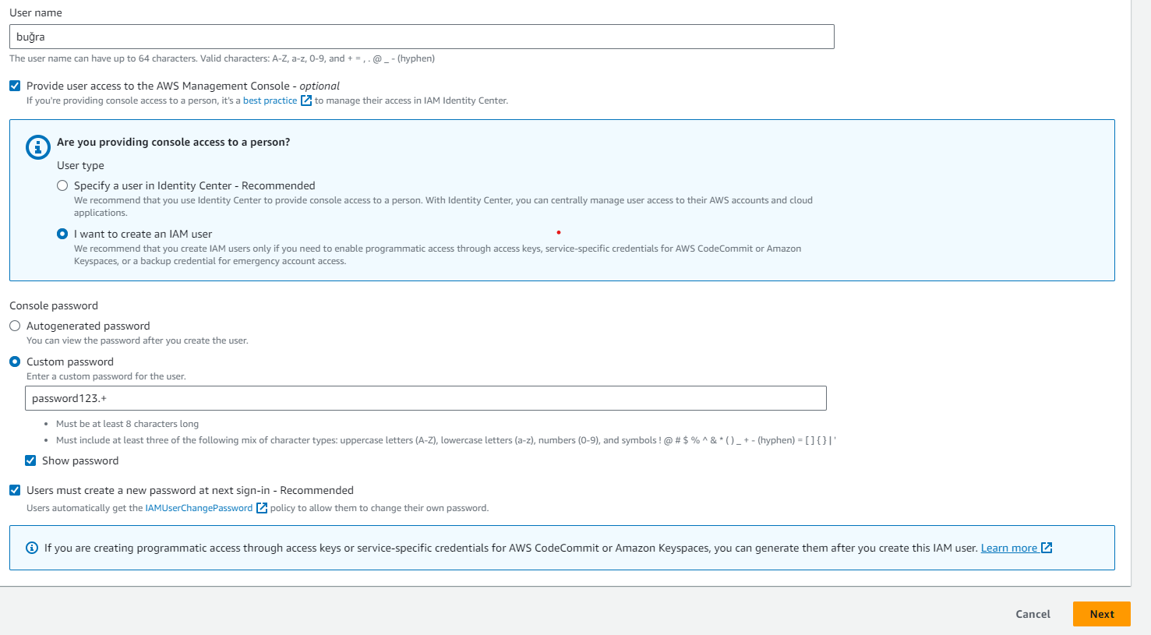
KİMLİK YÖNETİMİ DEMO IAM
Burada bir IAM kullanıcı ve isteğe bağlı özel şifre belirliyoruz.

Slide 41
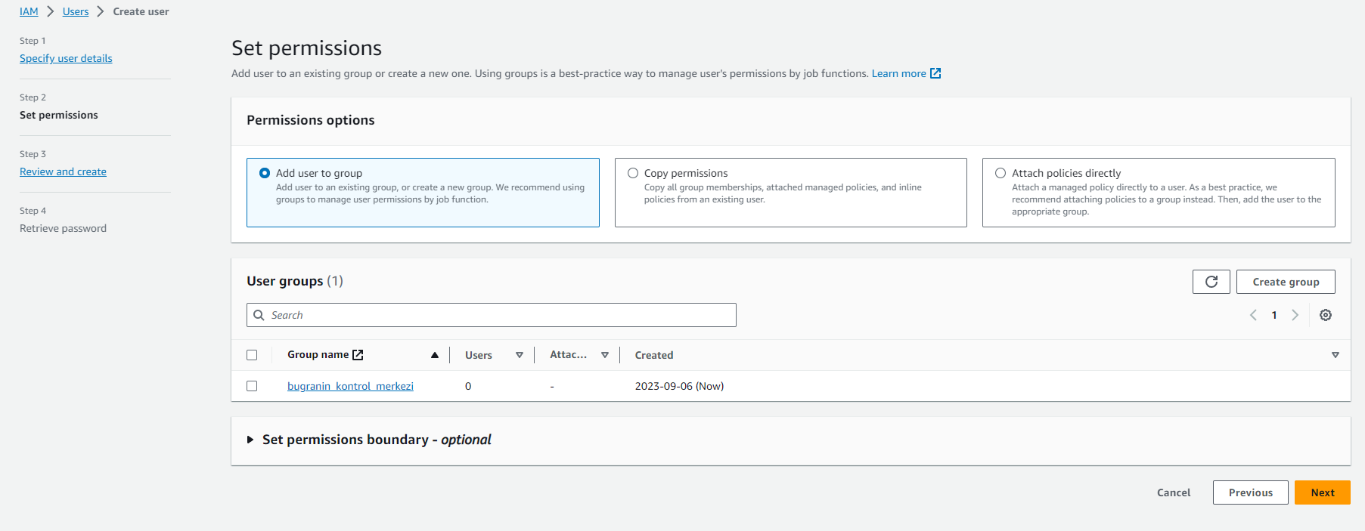
KİMLİK YÖNETİMİ DEMO IAM
Burada gruplar oluşturuyoruz. Örneğin bugranin_kontrol_merkezi

Slide 42
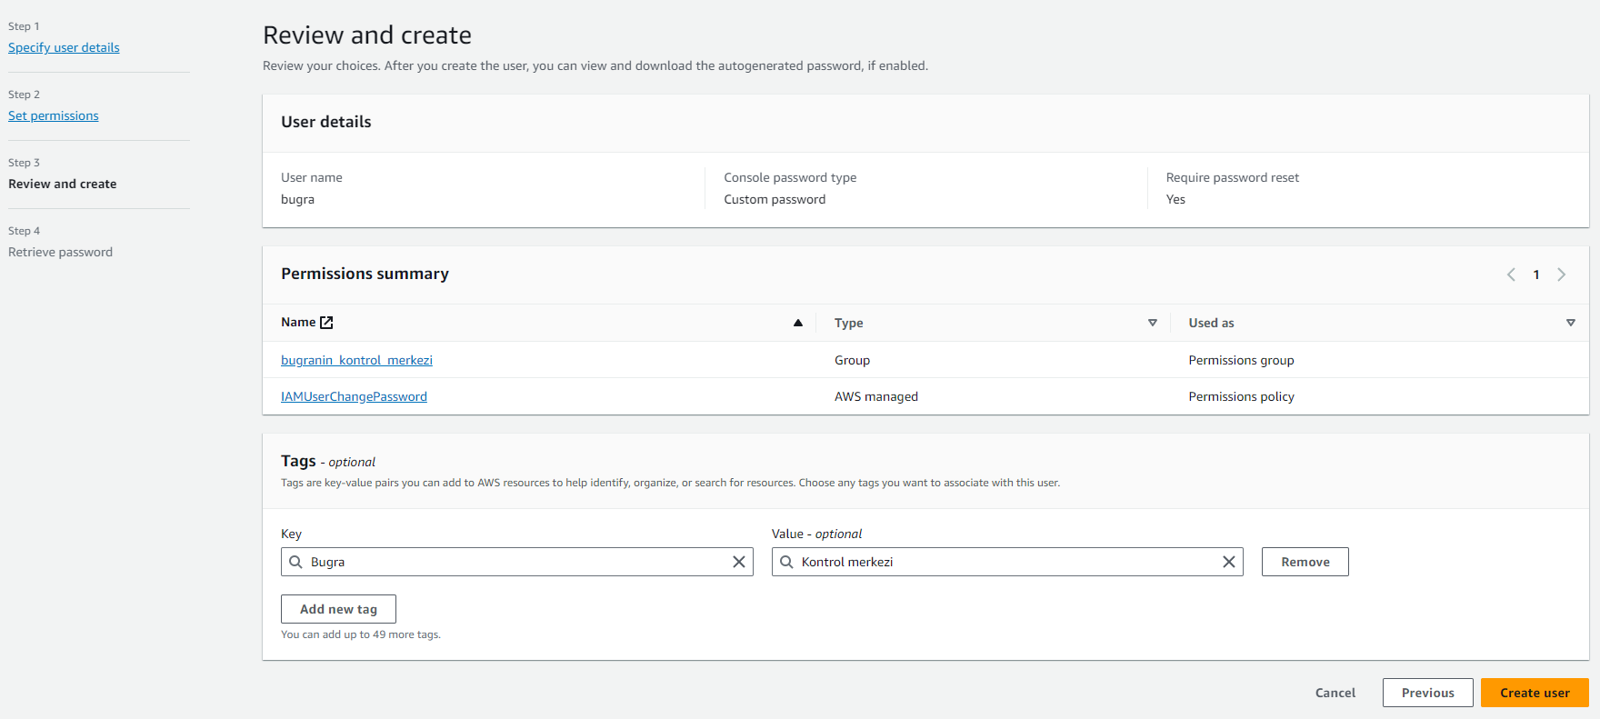
KİMLİK YÖNETİMİ DEMO IAM
Burada tagler oluşturuyoruz. Örneğin key Bugra, Value Kontrol merkezi

Slide 43
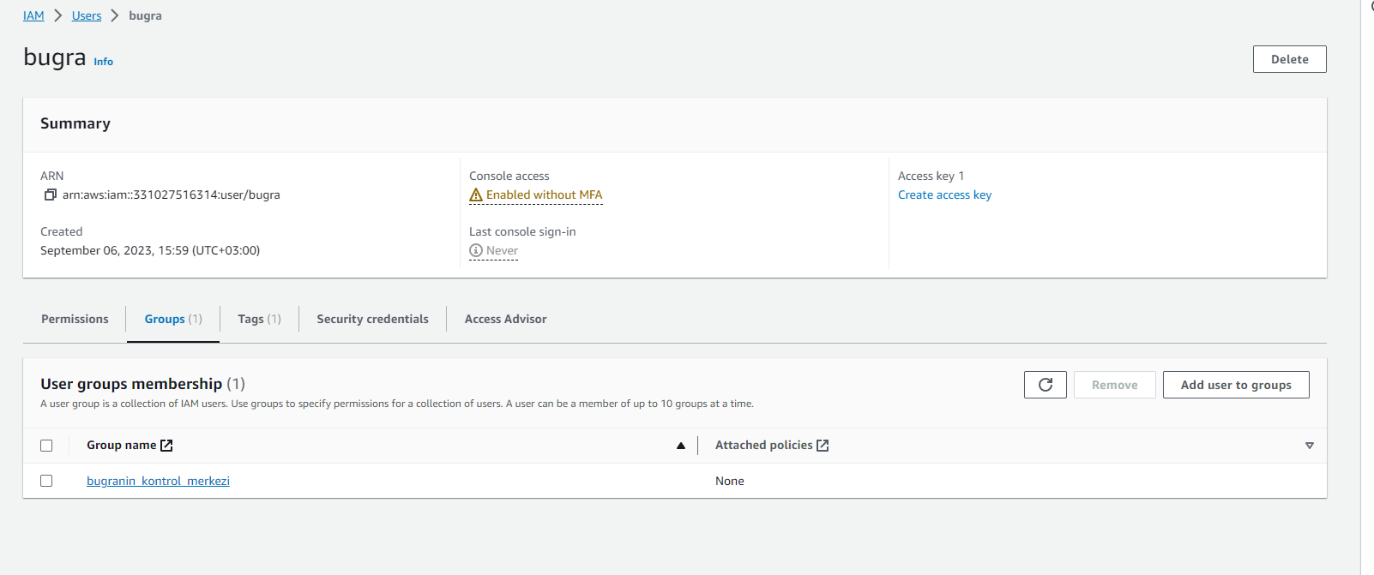
KİMLİK YÖNETİMİ DEMO IAM
Kullanıcı başarılı bir şekilde oluşturuldu. Buğra adlı kullanıcı artık bir gruba aynı zamanda üye. Birden fazla grup kurabiliriz.

Slide 44
YÖNETİM VE İDARE
Yeniliklere daha hızlı ulaşmak mı yoksa maliyetlerinizin yanı sıra mevzuat uyumluğu ve güvenlik süreçlerini kontrol altında tutmaktır.
AWS ile yönetim ve idare;
Etkinleştirme
Tedarik Etme
İşletme
Etkinleştirme Aşaması
Öncelikle kaynaklar büyür.
Ortamları oluşturun.
İdare kontrollerini etkinleştirin.
Hesapları ve politikaları yönetin.
Mimariyi geliştirin.

Slide 45
YÖNETİM VE İDARE
AWS Organization
Büyüyen ve ölçeği artan AWS ortamınızı tek bir merkezden yönetilir.
Erişim, mevzuat uyumluluğu ve güvenlik süreçlerini kontrol altında tutulur.
Şifre karmaşıklığı, isim kavramı vs gibi işlemleri yönetir.
Tedarik Etme Aşaması
Kullanıcılar kaynaklara ihtiyaç duyar.
İstek üzerine tedarik.
Önceden onaylanan hizmetleri kullanıcılarla eşleyin.
Verimliliği ve mevzuat uyumluluğunu artırın.
AWS CloudFormation
AWS CloudFormation, Amazon Web Services (AWS) tarafından sunulan bir hizmettir ve altyapı kaynaklarını (örneğin, sanal sunucular, ağ yapılandırmaları, veritabanları) kodla tanımlamanızı, dağıtmanızı ve yönetmenizi sağlar. Bu hizmet, altyapı kaynaklarını AWS Bulutunda isteğe bağlı ve tekrar kullanılabilir bir şekilde oluşturmanıza ve dağıtmanıza yardımcı olur.

Slide 46
YÖNETİM VE İDARE
AWS Marketplace
AWS’ de çalışan yazılımları ve hizmetleri bulabileceğiniz yer.
Binlerce giriş içerir.
Çözümleri sektöre ve kullanım amacına göre keşfetmenizi sağlar.
İşletme Aşaması
İzleme
Denetleme
Harekete geçme
Analiz etme

Slide 47
YÖNETİM VE İDARE
Amazon CloudWatch
Uygulamalarınızı izleyin.
Sistem genelindeki performans değişiklerine müdahale edin.
Kaynak kullanımını optimize edin.
Günlük dosyalarını istediğiniz süre boyunca saklayın.
AWS Simple Notification Service (Amazon SNS)
Problemleri anımsatıcıdır.
Mesajların gizliliğini ve güvenliğini koruyun.
AWS Trusted Advisor
AWS ortamınız için gerçek zamanlı öneriler sunar.
Bir sanal makinanın nekadar CPU ya da RAM gibi nekadar kullandığınız gibi bilgileri size sunar.

Slide 48
YÖNETİM VE İDARE
Amazon CloudWatch
Uygulamalarınızı izleyin.
Sistem genelindeki performans değişiklerine müdahale edin.
Kaynak kullanımını optimize edin.
Günlük dosyalarını istediğiniz süre boyunca saklayın.
AWS Simple Notification Service (Amazon SNS)
Problemleri anımsatıcıdır.
Mesajların gizliliğini ve güvenliğini koruyun. Bilgilendirme servisidir.
AWS Trusted Advisor
AWS ortamınız için gerçek zamanlı öneriler sunar.
Bir sanal makinanın nekadar CPU ya da RAM gibi nekadar kullandığınız gibi bilgileri size sunar. Bize öneriler sunar.

Slide 49
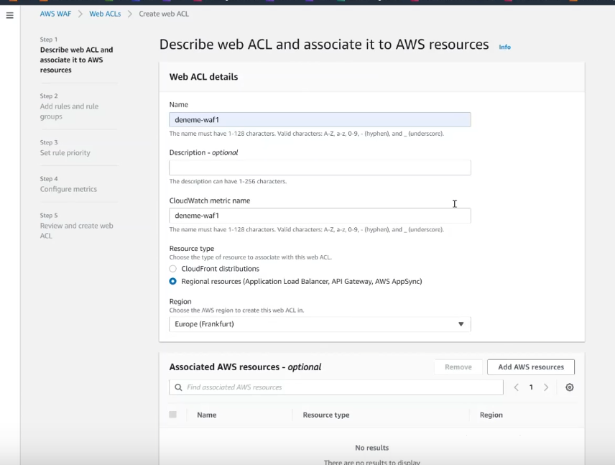
YÖNETİM VE İDARE DEMO
AWS WAF ile bir web ACL ismi oluştururuz. Resource type ını belirtirken global çalışmak istemediğimiz için aşağıdaki seçeneği seçip ilerledik.

Slide 50
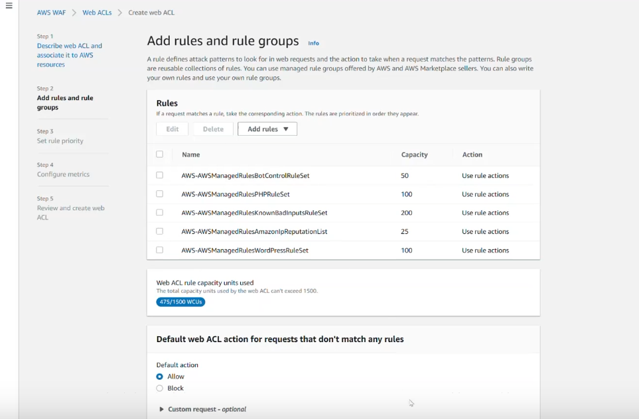
YÖNETİM VE İDARE DEMO
Bu adımda kuralları ekliyoruz.

Slide 51
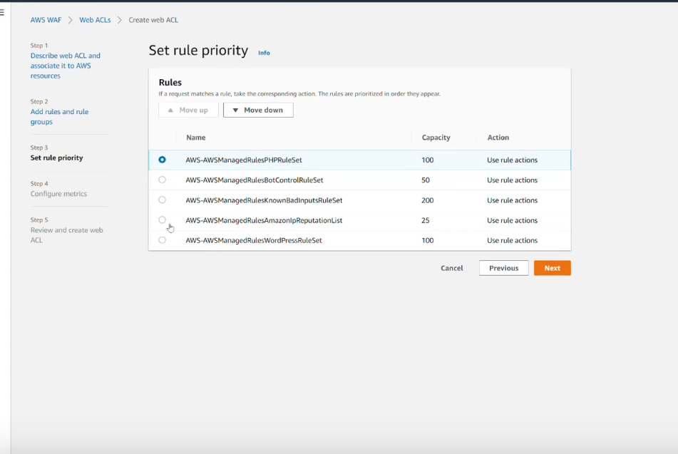
YÖNETİM VE İDARE DEMO
Bu adımda eklediğimiz kuralları istek sırasına göre istediğimiz gibi sıralayabiliriz.

Slide 52
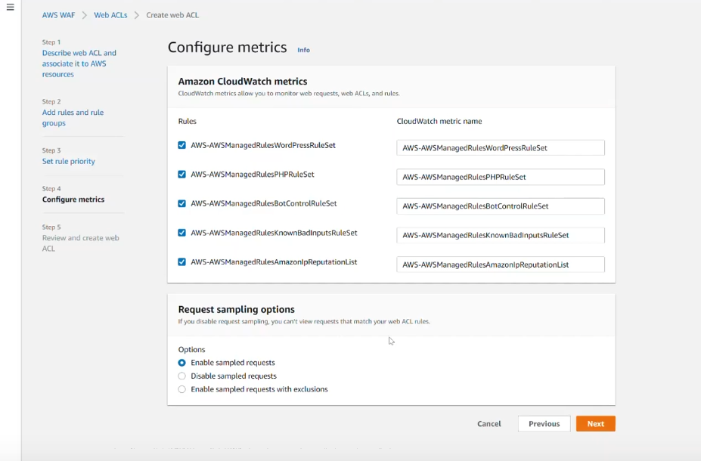
YÖNETİM VE İDARE DEMO
Bu adımda CloudWatch metriklerini konfigüre edebiliriz. Bu sayede bilgileri dışarı çıkarabiliriz.

Slide 53
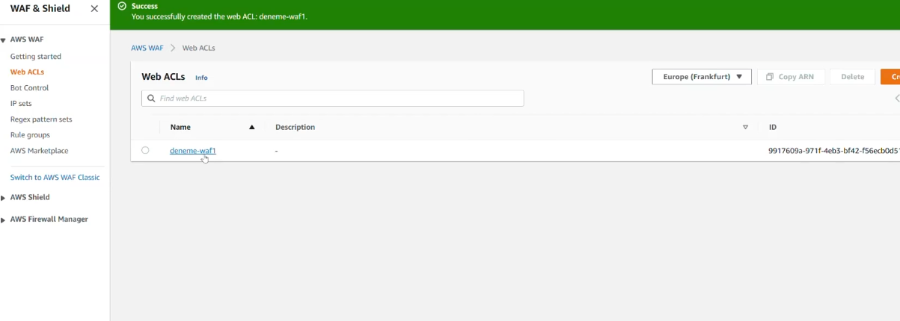
YÖNETİM VE İDARE DEMO
Bir WAF oluşturuldu. Üzerine bastığımızda bir loadBalancer ekleyerek API GATEWAY kurulumu yapabiliriz.

Slide 54
BENİ DİNLEDİĞİNİZ İÇİN TEŞEKKÜR EDERİM.

